Slide 1
Ökoturundus
strateegiad
Foto: Volodymyr Hryshchenko on Unsplash
Märksõnad: keskkonnasõbralik (roheline) turundus, tarbimine, vastutus
Euroopa Komisjoni toetus käesoleva väljaande koostamisele ei tähenda selle sisu heakskiitmist, kuna see kajastab üksnes autorite seisukohti, ning komisjon ei vastuta selles sisalduva teabe võimaliku kasutamise eest.

Slide 2
Õpiväljundid
Määratleda keskkonnasõbraliku turunduse mõiste
Ökoturundusstrateegiate aspektide selgitamine

Slide 3
Käsitletud rohelised oskused
Loov probleemide lahendamine
Analüütilised oskused
Ökodisain
Elutsükli haldamine

Slide 4
Sissejuhatus
Ökoturunduse kui tervikliku lähenemise kontseptsioon kogu äriidee ja -strateegia kohta määratleb kõigi tegurite olulisuse, et luua tooteid või teenuseid, mis põhinevad jätkusuutlikkusel.

Slide 5
Teema 1: ökoturunduse (roheline) kontseptsioon
Keskkonnahoidlik turundus on viis, kuidas edendada ettevõtet, kasutades jätkusuutlikku keskendumist keskkonnale. Rõhutatakse, et tooted ja teenused keskenduvad keskkonnasõbralikule - rohelisele turundusele.
Tänapäeval on tarbijad ja turg teadlikud jätkusuutlikkuse ja ettevõtete olulisest rollist. Ettevõtete edu ja müük sõltuvad tarbijatest ning ettevõtted püüavad vastata tarbijate vajadustele.

Slide 6
Teema 1: ökoturunduse (roheline) kontseptsioon
Sotsiaalne teadlikkus jätkusuutlikkusest ja pühendumine säästvale eluviisile loob vajaduse kasutada keskkonnasõbralikku, rohelist turundust.
Ökoturunduse kui tervikliku lähenemise kontseptsioon kogu äriidee ja -strateegia kohta määratleb kõigi tegurite olulisuse, et luua tooteid või teenuseid, mis põhinevad jätkusuutlikkusel.

Slide 7
Teema 1: ökoturunduse (roheline) kontseptsioon
Teadlikkus ökoturundusest (roheline turundus) viib ettevõtted vastutustundliku ettevõtluse tasemele. Usaldus ettevõtete toodete ja teenuste vastu loob kliendiringluse.
Ettevõtte järjekindlus ja järjepidevus muutuda keskkonnasõbralikuks ettevõtteks ning kasutada mitte ainult ökoturundusstrateegiaid, vaid rakendada kogu tootmine/teenindus keskkonnasõbralikult, tagab ettevõtte edu pikemas perspektiivis.
Tuginedes kogu äristrateegiale ja valmisolekule töötada keskkonnasõbralike põhimõtete kohaselt tagab parema tausta ökoturundusstrateegiatele.

Slide 8
Teema 1: Kasulikud lingid
Kadyan, Jagbir. (2011). Roheline turundus: Concepts & Applications. Global Journal of Business Management. 5. 71-76. https://www.researchgate.net/publication/315885886_Green_Marketing_Concepts_Applications.
Canvas MOOC-kursuse "Roheline turundus" rohelise turunduse MOOCi 2. mooduli 1. osa video | Moodul 2.1: Mis on roheline turundus? Liiga mõõdukas https://www.youtube.com/watch?v=yw6iidoqiBE

Slide 9
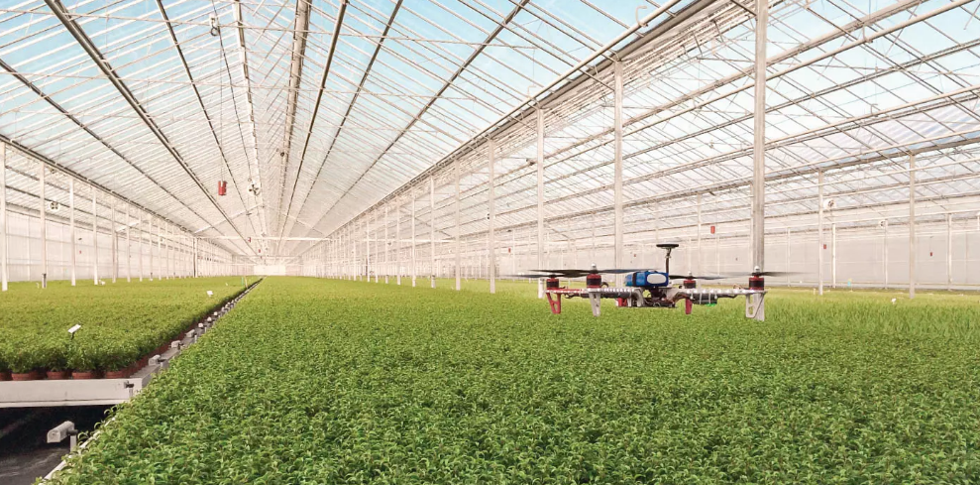
Teema 2: Keskkonnasõbralikud (rohelised) turundusstrateegiad
Kõik ettevõtted on sunnitud suunama oma äritegevust keskkonnasõbralikele kontseptsioonidele ja looma uue strateegilise tööviisi, mis põhineb rohelistel ideedel.
Rohelised ideed, rohelised tooted ja rohelised teenused tähendavad, et kuidagi on toodetud kasutades-kasutades materjale, mis ei kahjusta või on keskkonnale vähem kahjulikud.
Ettevõtted peavad mõtlema ja analüüsima, kuidas töötada ja kasutada ökoturundusstrateegiaid, mis peaksid põhinema protsessil, disainil või teenustel.
Pildi allikas https://www.konicaminolta.eu/eu-en/rethink-work/business/digital-agriculture-how-dutch-farmers-use-precision-farming-for-floriculture

Slide 10
Teema 2: Keskkonnasõbralikud (rohelised) turundusstrateegiad
Rohelised tooted või teenused peaksid põhinema säästva arengu eesmärkidel, mis edendavad vastutustundlikku suhtumist keskkonda.
Turundusosakond peaks analüüsima, kus ettevõte praegu on ja milliseid tegevusi praegu tehakse, ning leidma häid näiteid selle kohta, mida on tehtud või mida tuleks teha, et jõuda roheliste toodete või teenuste arenguni.
Analüüsige tootmist, pakendamist, turustamist ja müüki keskkonnasõbraliku äri elementidega.

Slide 11
Teema 2: Keskkonnasõbralikud (rohelised) turundusstrateegiad
Peamised ökoloogilised (rohelised) turundusstrateegiad:
Toote (pakendi) või teenuse esitlemine peaks käima koos rohelise strateegia deklareerimisega.
Ettevõtte töökoht põhineb säästva arengu eesmärkide põhimõtetel ja iga töötaja tunneb ettevõtte jätkusuutlikke eesmärke ja põhimõtteid.
Säästva tööviisi igapäevaste harjumuste rakendamine tööprotsessis (ringlussevõtt, annetamine, materjalide säästmine, korduvkasutamine jne).
Töötajate rohelisi ideid ja algatusi tuleks toetada. Töötajate inspireeritud rohelised ideed töökohal julgustavad töötajaid innukamalt võtma rohelise strateegia rakendamist.

Slide 12
Teema 2: Keskkonnasõbralikud (rohelised) turundusstrateegiad
Peamised ökoloogilised (rohelised) turundusstrateegiad:
Avatud deklaratsioon väärtuste ja rohelise strateegia rakendamise kohta on üks olulisi asju, mida ökoturundusstrateegias tuleb teha.
Digitaalne turundus jõuab kiiresti klientideni ja teavitab neid keskkonnasäästlikust rakendamisest teie tootes või teenustes. Klientide usalduse saamiseks peaksid kõik eespool nimetatud tegevused olema juba ette valmistatud ja tehtud.
Keskkonnasõbralik turundusstrateegia peaks määratlema mitte ainult keskkonnasõbralikuks tunnistatud tooteid või teenuseid, vaid ka teisi algatusi, mis aitavad kaasa säästva arengu eesmärkide saavutamisele.

Slide 13
Teema 2: Kasulikud lingid
Neli tõhusat rohelise turunduse strateegiat. ENBUS211 Videoprojekt//2018-07-27
https://www.youtube.com/watch?v=CO41EhTIr7k
Rohelised turundusideed keskkonnasõbralike väikeettevõtete edendamiseks
https://www.sbmarketingtools.com/green-marketing-ideas-to-promote-eco-friendly-small-businesses/

Slide 14
Interaktiivsed küsimused
1. Kas väide on õige või vale "ökoturunduse (rohelise) turunduse kontseptsioon kui terviklik lähenemine kogu äriideele ja -strateegiale määratleb kõigi tegurite tähtsuse, et luua tooteid või teenuseid, mis põhinevad jätkusuutlikkusel".
Tõsi
Vale
2. Kuidas te kirjeldate ökoturundust?
Ökoturundus stimuleerib ettevõtte kasumit ja hoolitseb ettevõtte kasvu eest.
Ökoturundus pikendab toote kasutusiga, et suurendada tootlikkust ja kasumlikkust.
Ökoturundus ei ole seotud mitte ainult keskkonnakaitse ja majanduskasvuga, vaid sellel on ka ettevõtte sotsiaalne vastutus.

Slide 15
Küsimused mõtisklemiseks
Kuidas te kirjeldaksite oma sõnadega ökoturundust (rohelist) turundust?
Kas te teate peamisi ökoloogilisi (rohelisi) turundusstrateegiaid?

Slide 16
Kokkuvõte
Öko-roheline turundus ei peaks olema seotud mitte ainult keskkonnakaitse ja majanduskasvuga, vaid ka ettevõtte sotsiaalse vastutusega.
Ettevõtte keskkonnamõju ja rohelised väärtused inimestele peavad muutuma standardiks. Nõudlus jätkusuutlike ettevõtete järele ei ole mood, vaid meie tuleviku vajadus. Tulevik koos tarbimisvastutusega.

